Slide 1
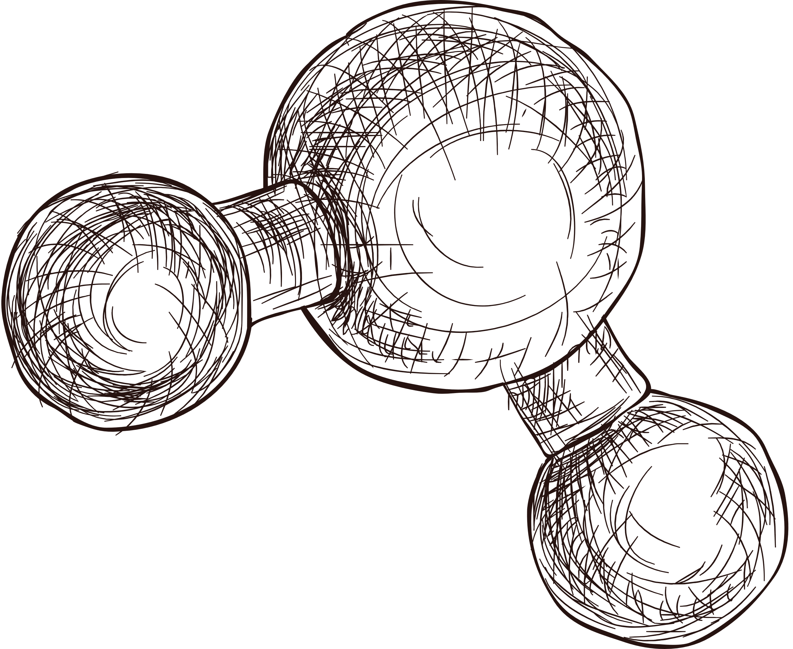
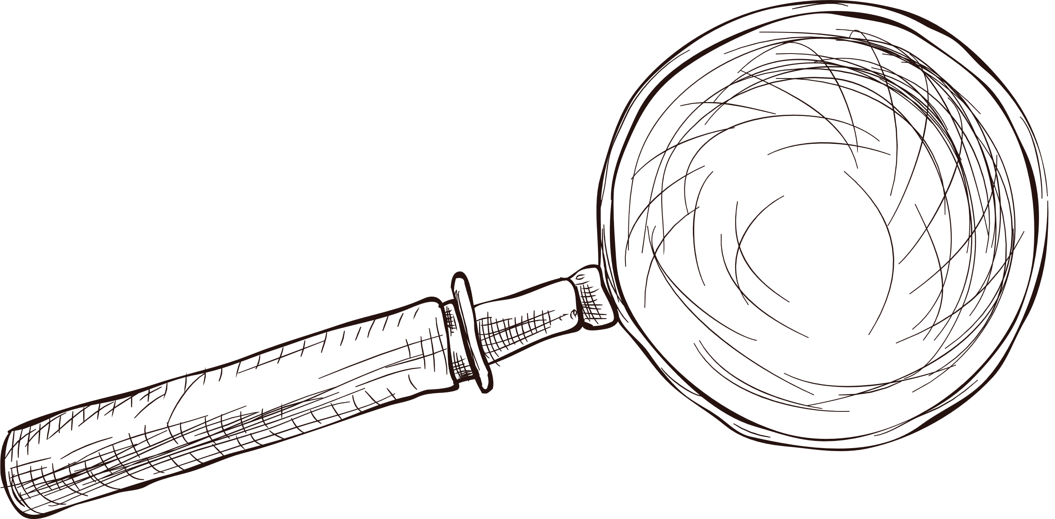
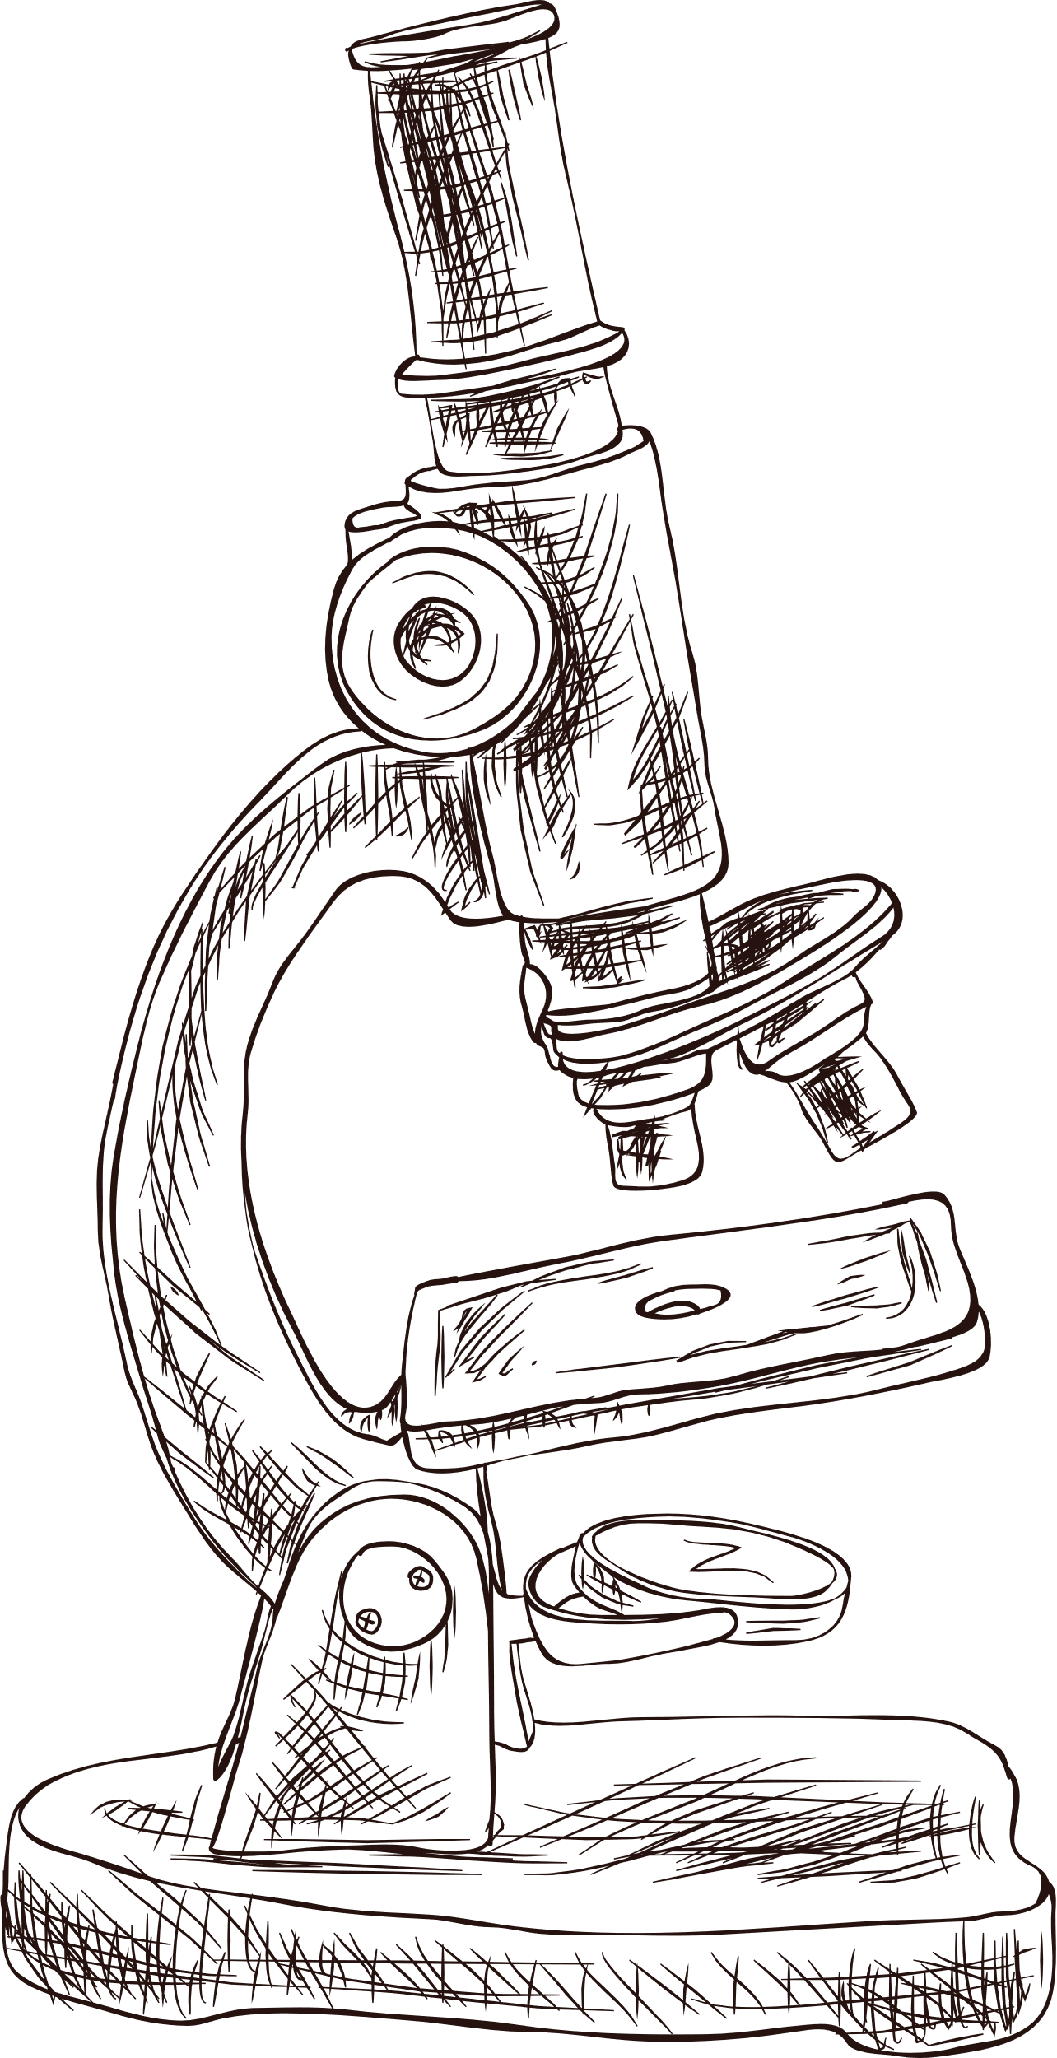
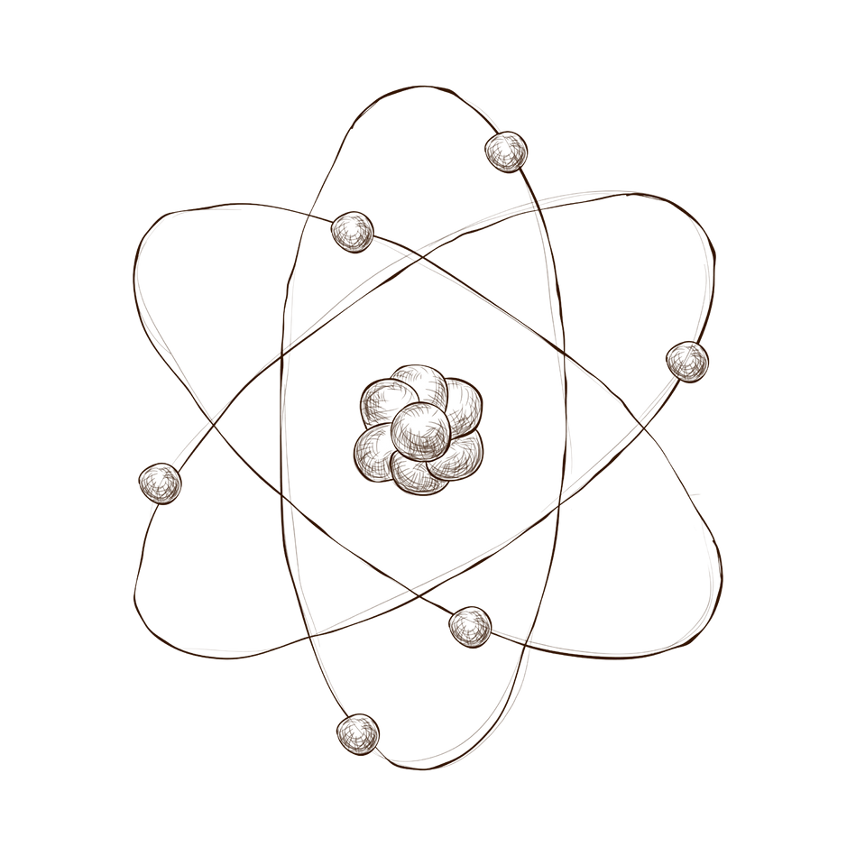
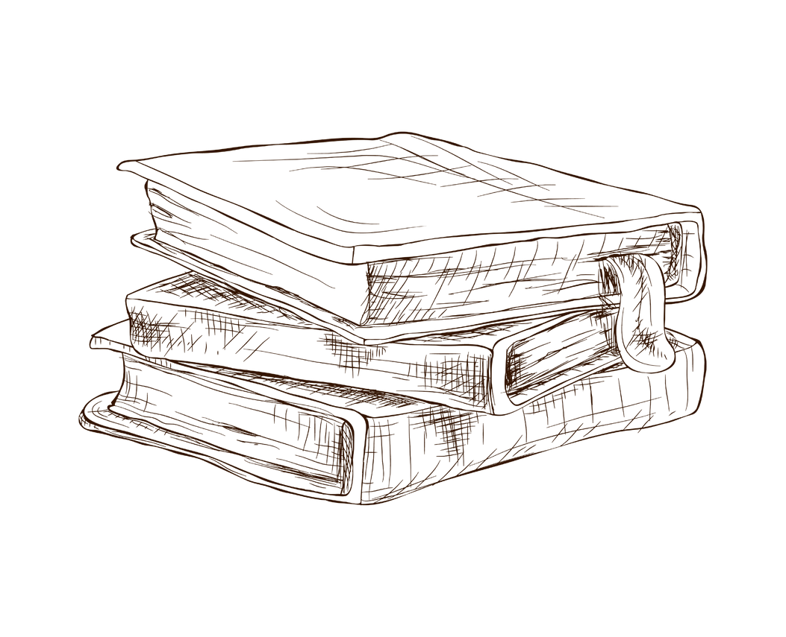
CHÀO MỪNG CẢ LỚP ĐẾN VỚI BÀI HỌC MỚI

Slide 2
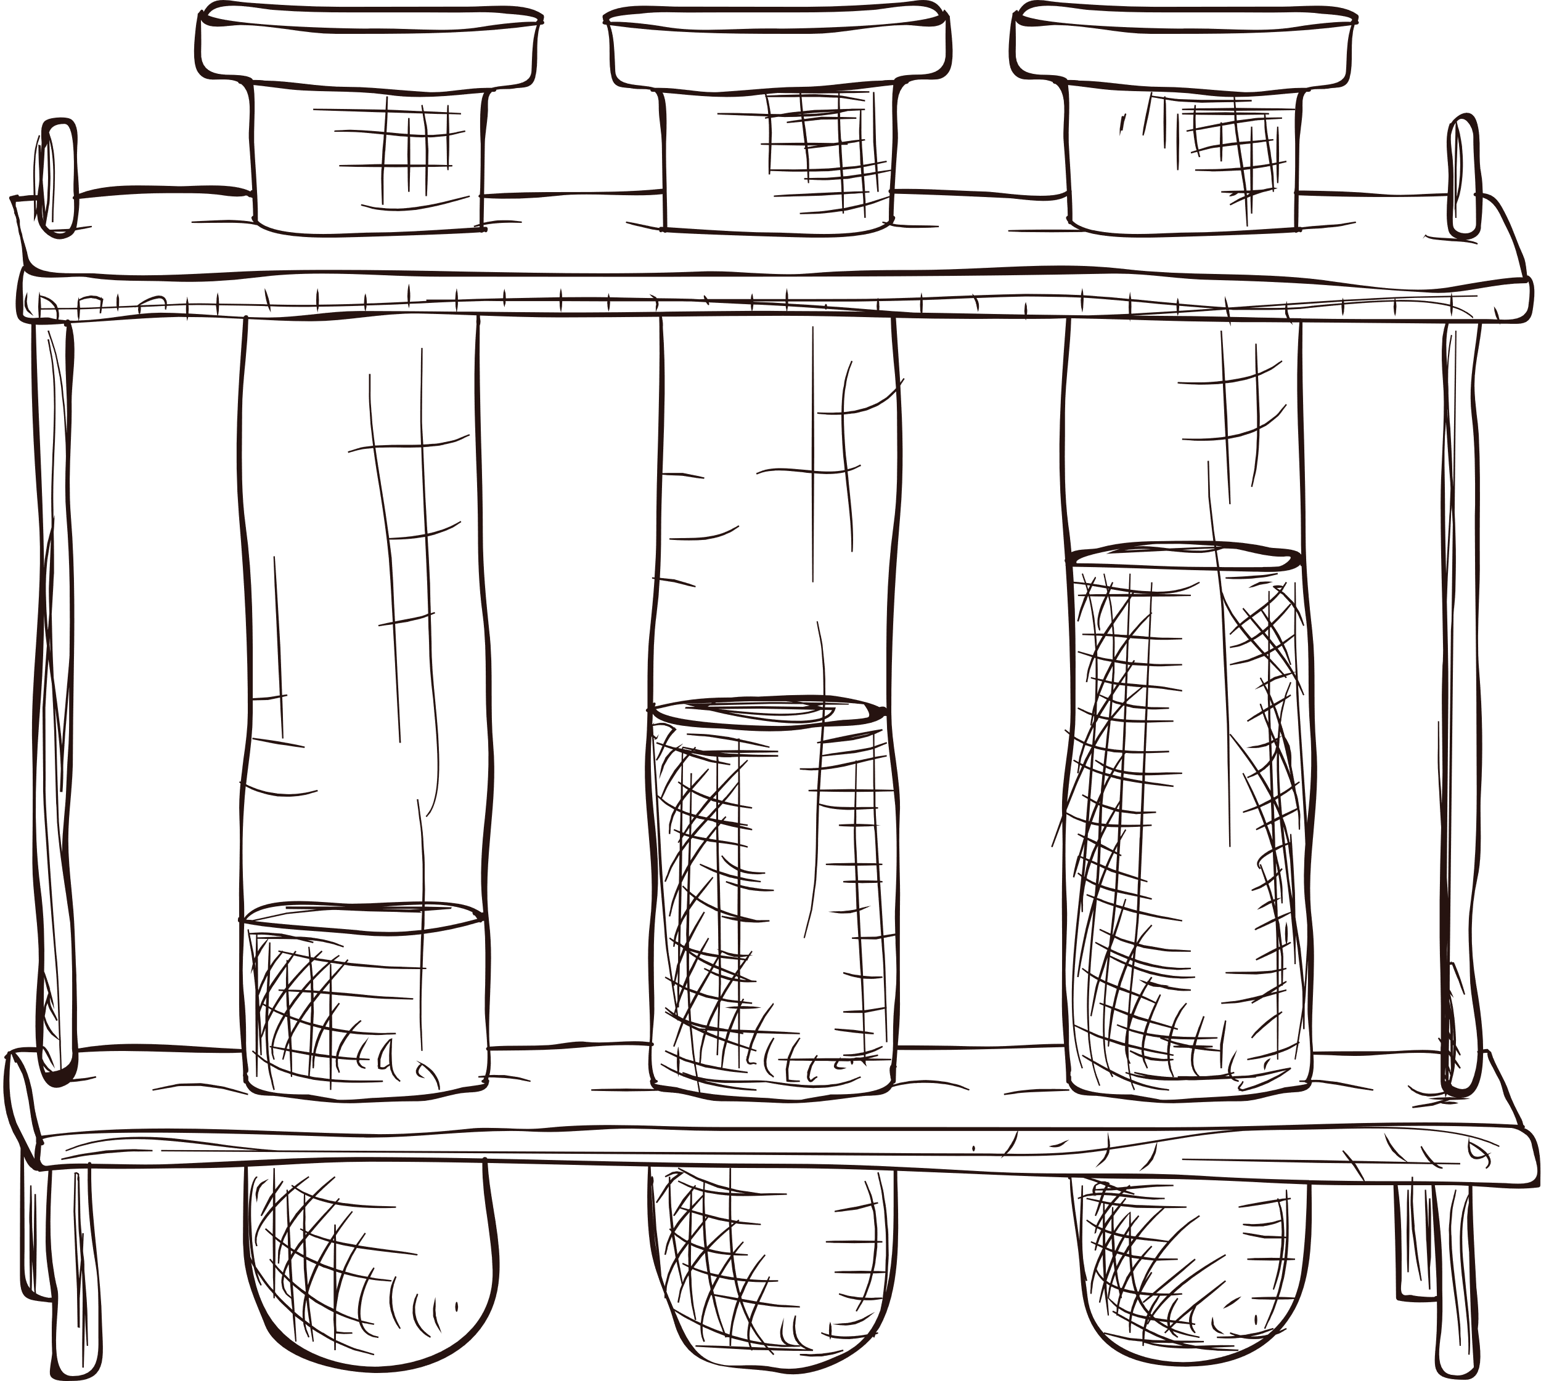


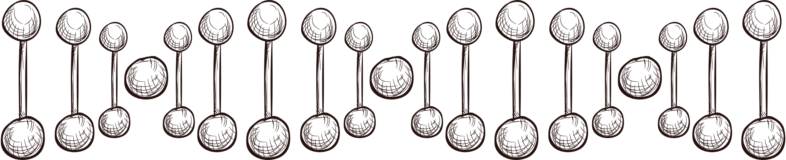
KHỞI ĐỘNG
Hiện nay, các nhà chọn, tạo giống vật nuôi, cây trồng đang nghiên cứu kĩ thuật để đưa những gene quy định tính trạng tốt vào cùng một nhiễm sắc thể. Việc làm này có ý nghĩa gì?
Giúp tạo ra những giống vật nuôi, cây trồng mang những tính trạng tốt, phù hợp với mục tiêu sản xuất của con người.

Slide 3
BÀI 39
DI TRUYỀN LIÊN KẾT VÀ CƠ CHẾ XÁC ĐỊNH GIỚI TÍNH.

Slide 4
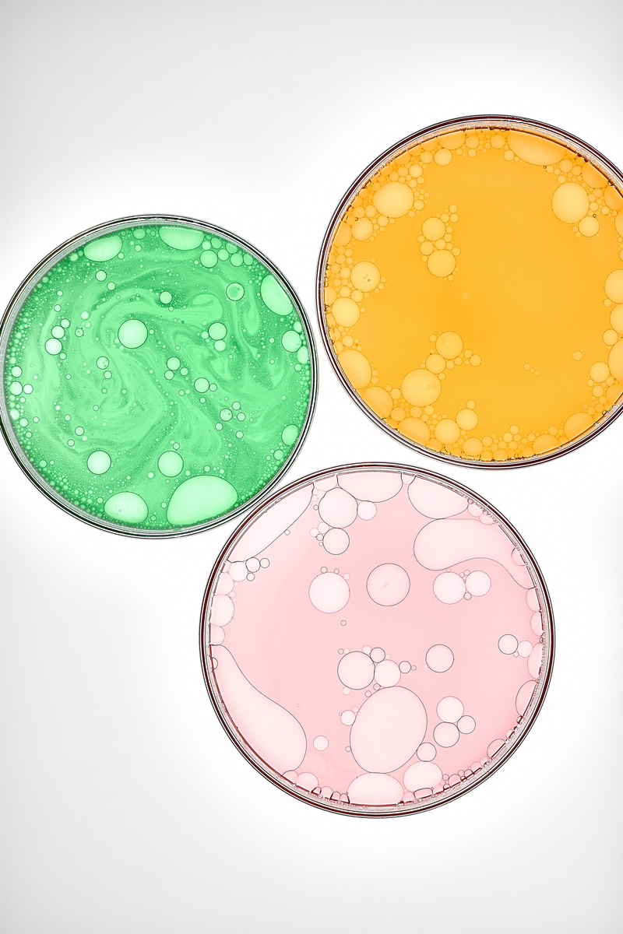
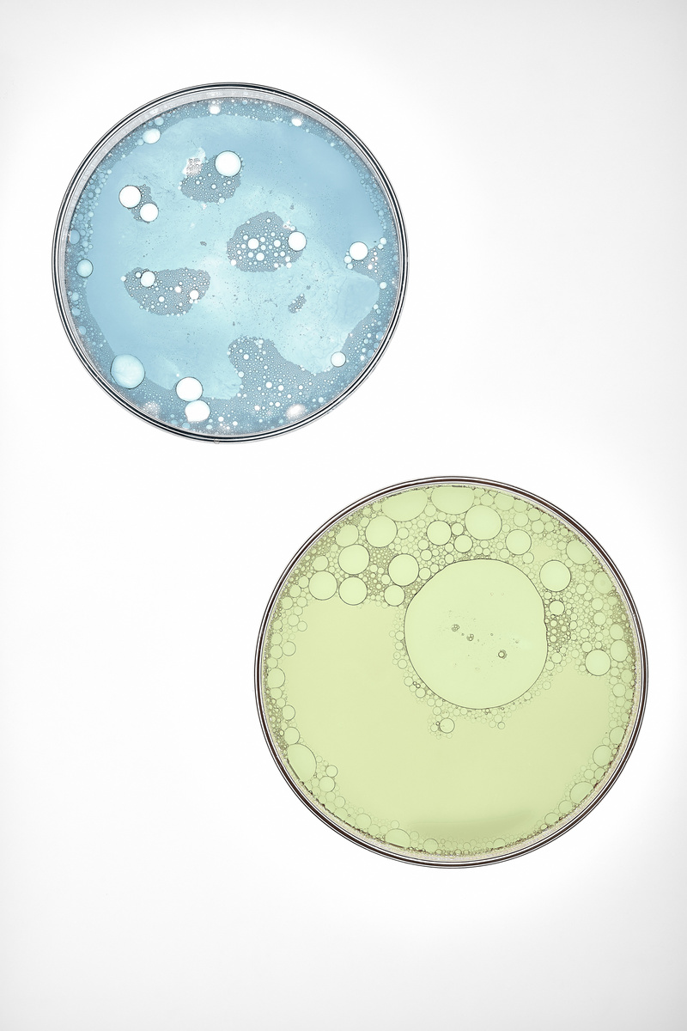
NỘI DUNG BÀI HỌC
  I. Di truyền liên kết
1. Khái niệm di truyền liên kết
2. Ứng dụng di truyền liên kết trong thực tiễn
  II. Cơ chế xác định giới tính và yếu tố ảnh hưởng

Slide 5
I. DI TRUYỀN LIÊN KẾT

Slide 6

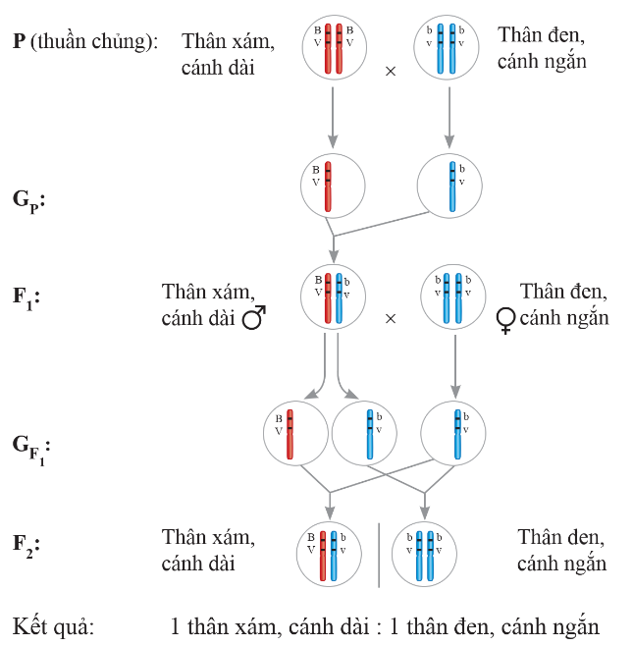
1. Khái niệm di truyền liên kết
Đọc nội dung trong SGK, quan sát hình 39.1 và trả lời câu hỏi
Nhận xét sự di truyền của tính trạng thân xám và cánh dài; thân đen và cánh ngắn.
Vị trí của gene quy định màu sắc thân và chiều dài cánh.
Cơ thể F₁ khi giảm phân cho các loại giao tử nào?

Slide 7
a) Nhận xét sự di truyền của tính trạng thân xám và cánh dài; thân đen và cánh ngắn
Tính trạng thân xám
Tính trạng cánh dài
Tính trạng thân đen
Tính trạng cánh cụt
b) Vị trí của gene quy định màu sắc thân và chiều dài cánh
Allele
allele
Tính trạng thân xám và cánh dài
Tính trạng thân đen và cánh ngắn

Slide 8
Nằm trên cùng một nhiễm sắc thể phân li cùng nhau về một giao tử trong quá trình giảm phân và tổ hợp cùng nhau qua quá trình thụ tinh.
c) Cơ thể F1 khi giảm phân tạo ra 2 loại giao tử là BV và bv.

Slide 9
Xét sự di truyền của hai tính trạng, trội lặn hoàn toàn được quy định bởi hai gene. Hãy phân biệt di truyền liên kết và phân li độc lập bằng cách hoàn thành bảng sau, trong phép lai phân tích của cơ thể dị hợp tử F1.
Đặc điểm | Di truyền liên kết | Phân li độc lập
Vị trí của hai gene trên nhiễm sắc thể
Số loại giao tử được tạo ra từ cơ thể dị hợp từ F1
Số loại kiểu hình ở thế hệ con trong phép lai phân tích
Số lượng biến dị tổ hợp ở thế hệ con trong phép lai phân tích

Slide 10
Luyện tập 1
Đặc điểm | Di truyền liên kết | Phân li độc lập
Vị trí của hai gene trên NST
Số loại giao tử được tạo ra từ cơ thể dị hợp từ F1
Số loại kiểu hình ở thế hệ con trong phép lai phân tích
Số lượng biến dị tổ hợp ở thế hệ con trong phép lai phân tích
2 cặp gene nằm trên 2 cặp NST.
2 cặp gene nằm trên cùng 1 cặp NST.
4
2
4
2
2
0

Slide 11
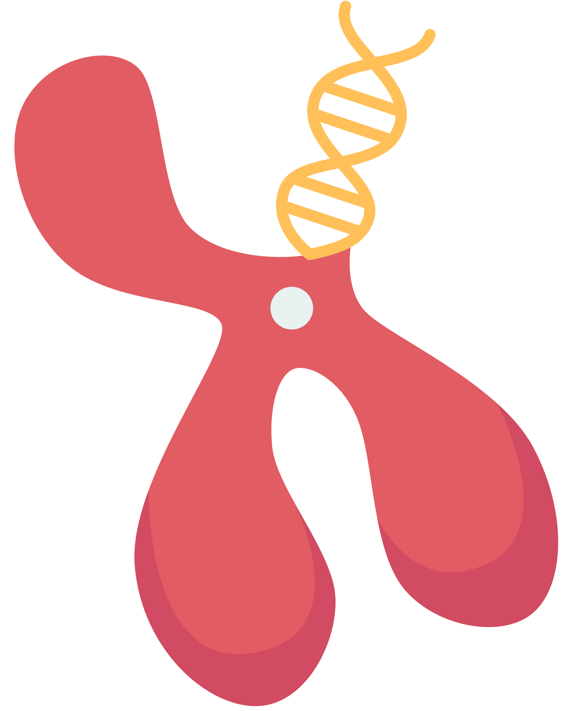
Kết luận
Di truyền liên kết là hiện tượng các tính trạng được quy định bởi các gene cùng nằm trên một nhiễm sắc thể có xu hướng di truyền cùng nhau.

Slide 12
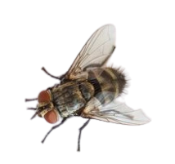
GHI NHỚ
Sự di truyền đồng thời của tính trạng màu sắc thân và chiều dài cánh ở ruồi giấm trong thí nghiệm là do hiện tượng di truyền liên kết.

Slide 13
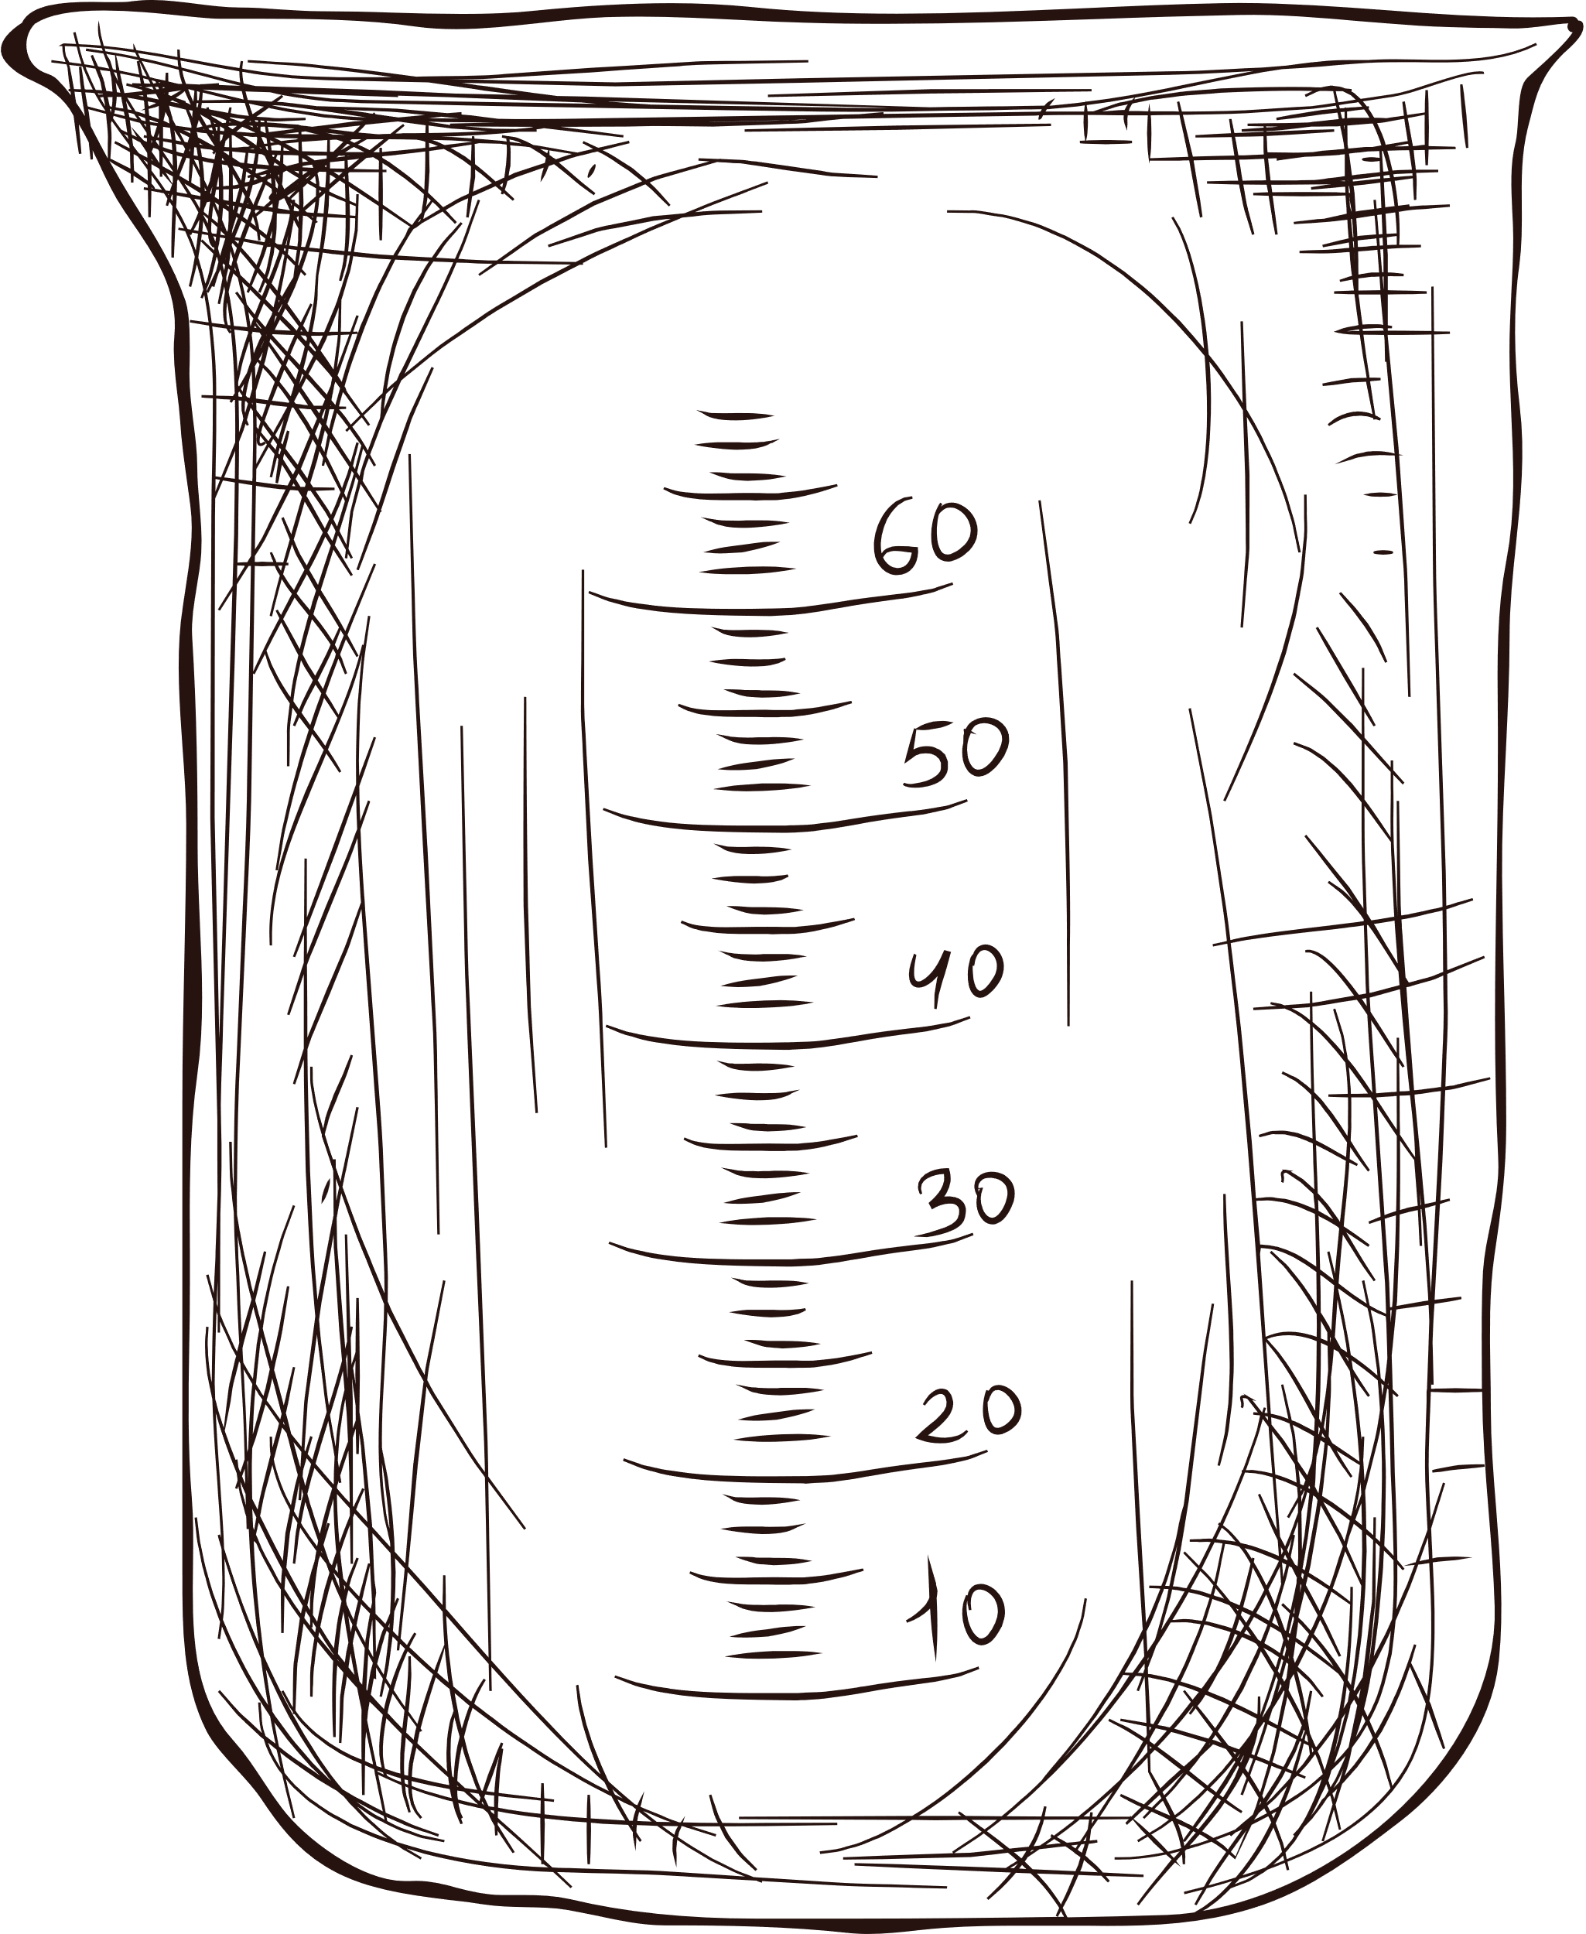


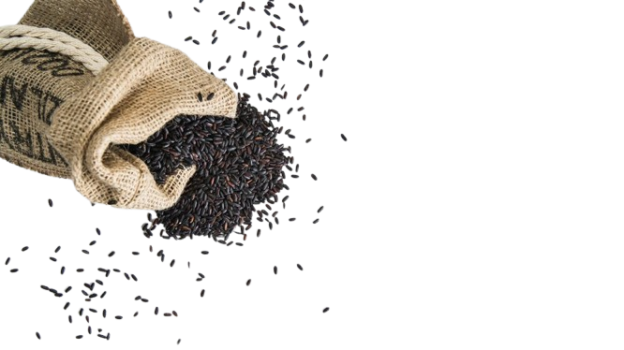
2. Ứng dụng di truyền liên kết trong thực tiễn.
Hiện tượng di truyền liên kết được ứng dụng như thế nào trong thực tiễn?
Trả lời
Có thể chế tạo giống có các gene quy định những tính trạng tốt đi cùng nhau.
Lúa mì
Con lai có sự chuyển đoạn nhiễm sắc thể mang những đặc tính tốt: kháng bệnh gỉ sắt, phấn trắng và năng suất cao.
Lúa mạch đen

Slide 14
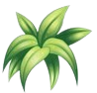
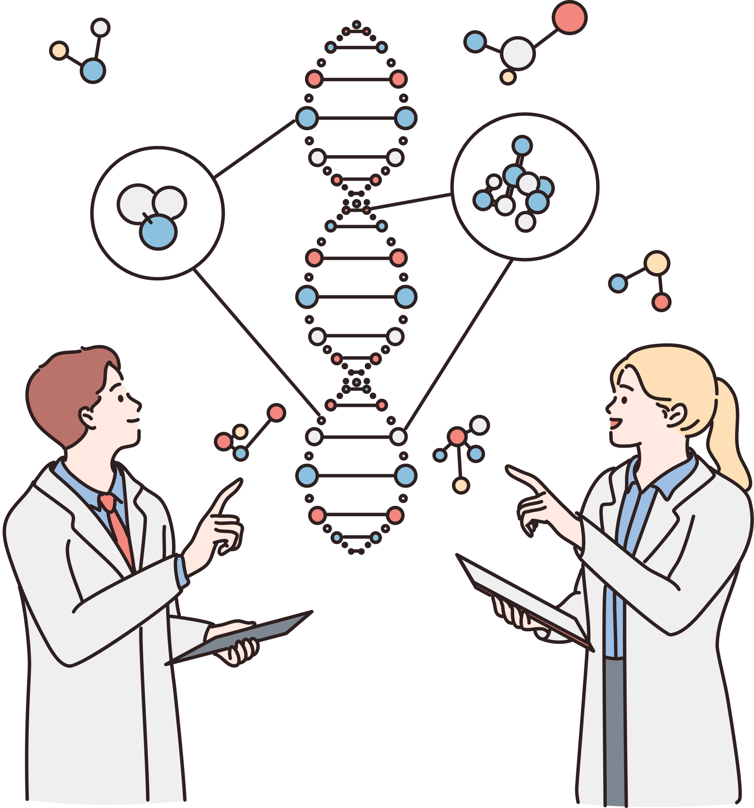
Trả lời
Các trình tự nucleotide đặc biệt di truyền với các gene liên kết với các gene liên quan đến đặc tính nào đó của sinh vật được dùng để làm chỉ thị cho đặc tính ấy, để phát hiện ra các cá thể mang đặc tính quan tâm ở giai đoạn sớm.
Ví dụ: Có thể phát hiện cây kháng bệnh đạo ôn nhờ chỉ thị DNA liên kết với gene kháng bệnh đạo ôn ở cây non.

Slide 15

Em có biết
Các gene trên cùng một nhiễm sắc thể di truyền cùng nhau. Tuy nhiên, khi có sự tiếp hợp và trao đổi chéo xảy ra giữa các nhiễm sắc thể kép trong cặp tương đồng có thể dẫn tới sự tổ hợp lại của các gene này. Đây là một trong các cơ chế làm tăng số loại giao tử dẫn đến tăng biến dị tổ hợp ở thế hệ sau.

Slide 16
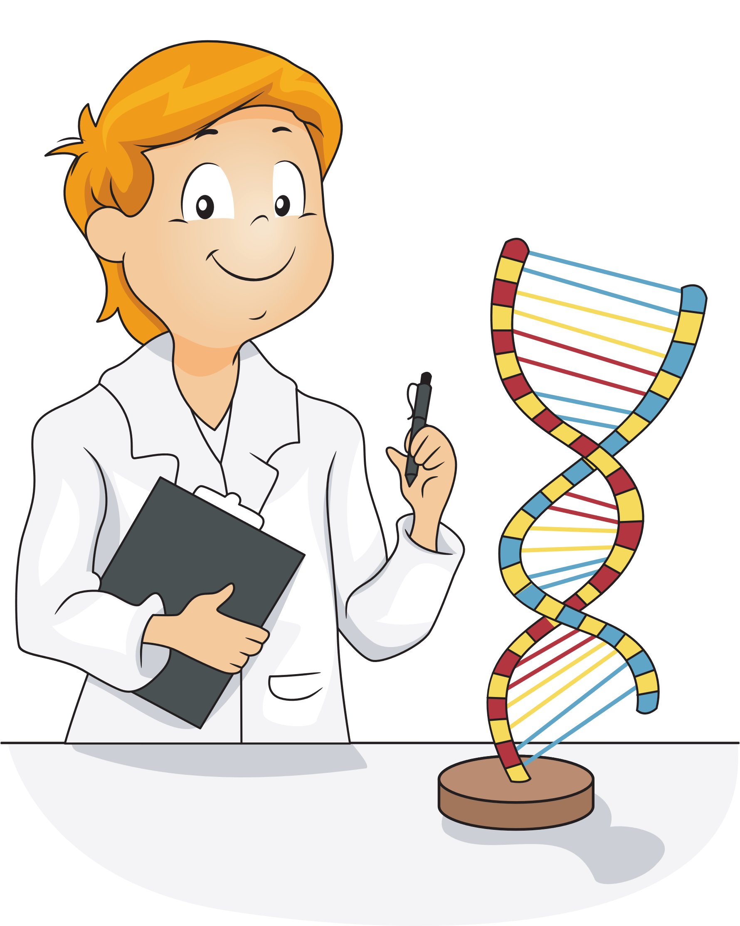
Kết luận
Di truyền liên kết được ứng dụng trong chọn, tạo giống như chọn các gene quy định tính trạng tốt di truyền cùng nhau, sử dụng chỉ thị phân tử để nhận biết các đặc tính quan tâm,…

Slide 17


II. CƠ CHẾ XÁC ĐỊNH GIỚI TÍNH VÀ CÁC YẾU TỐ ẢNH HƯỞNG

Slide 18
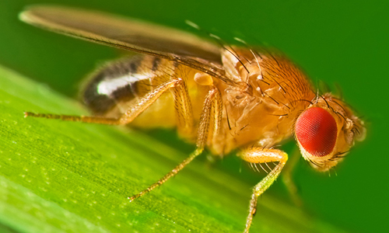

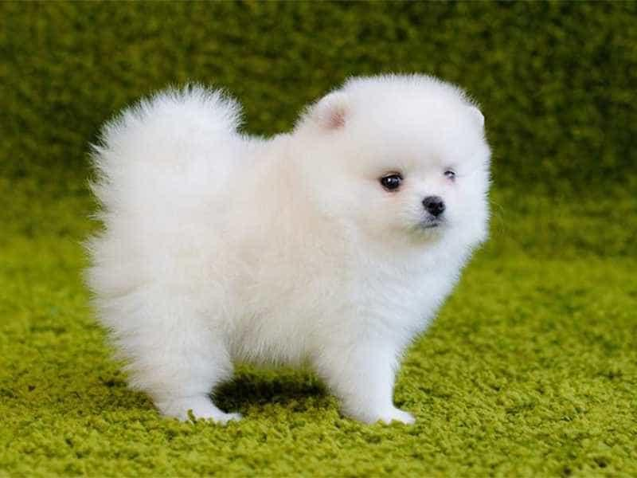
Giới thiệu
Ở ruồi giấm, người và các động vật có vú có cặp NST giới tính gồm: Giới cái - XX và Giới đực - XY.

Slide 19
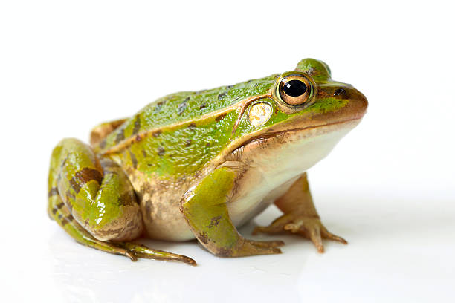
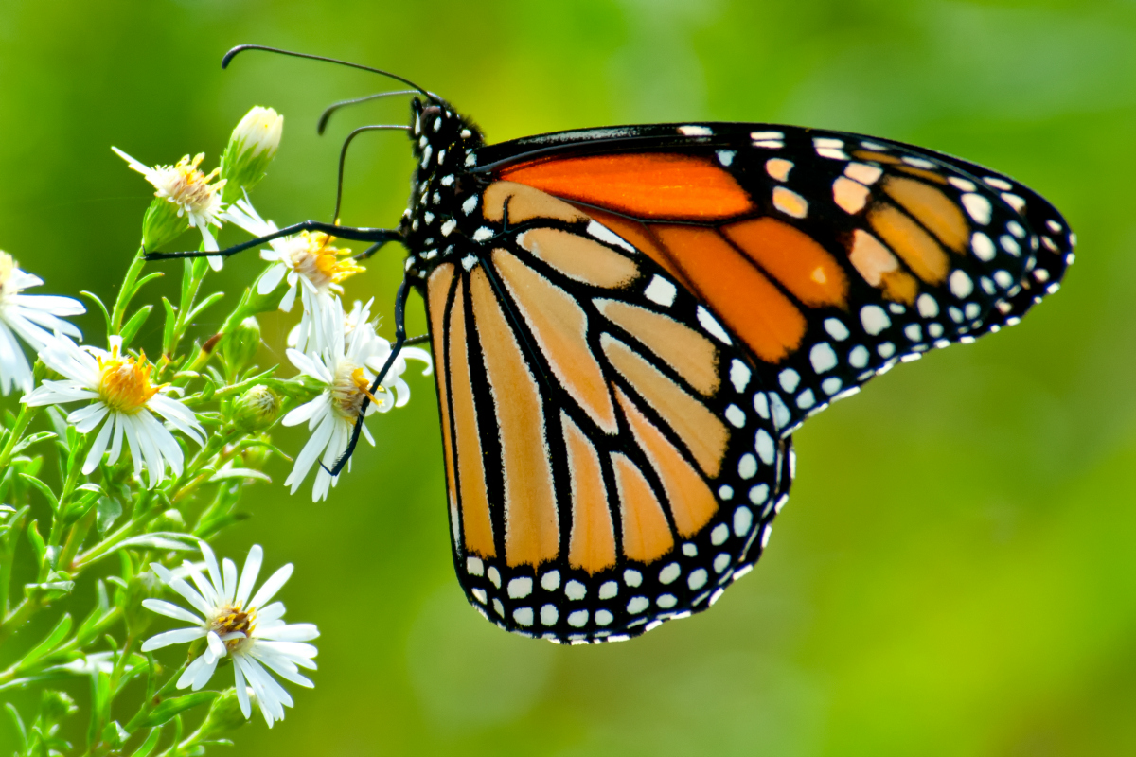
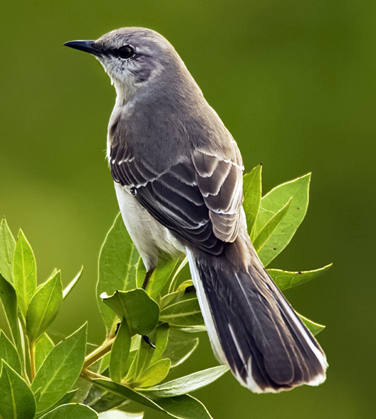
Giới thiệu
Ở lưỡng cư, bò sát, chim, bướm, một số loài cá... có cặp NST giới tính gồm: Giới cái - XY và Giới đực - XX.

Slide 20
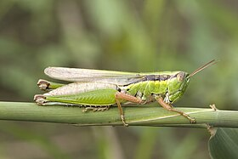
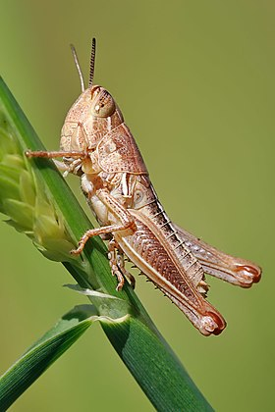
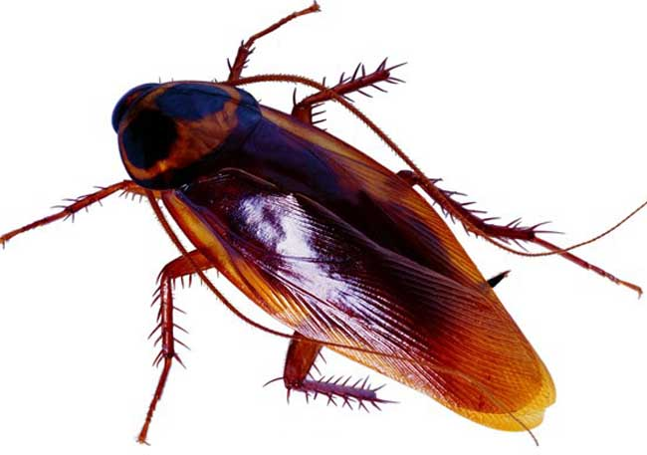
Giới thiệu
Ở châu chấu, cào cào, gián,...có cặp NST giới tính gồm: Giới cái - XX và Giới đực - XO.

Slide 21
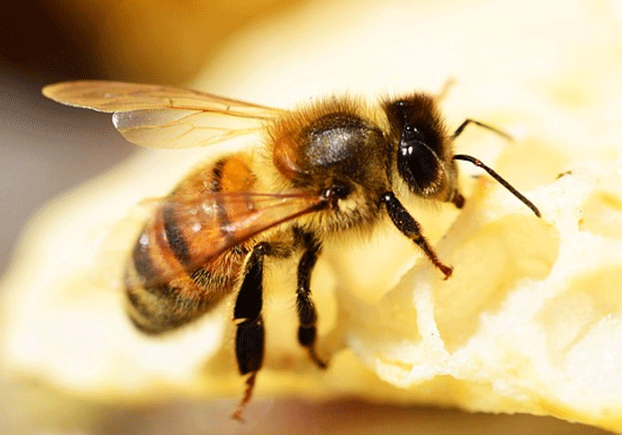
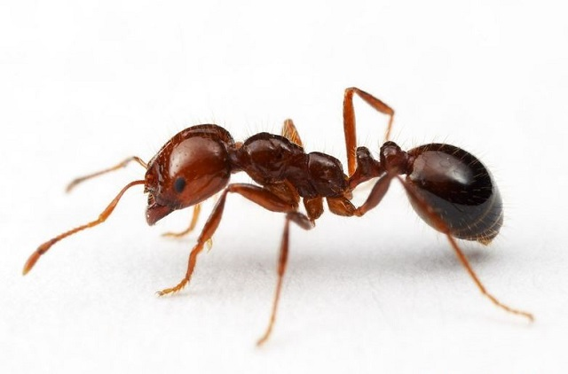
Giới thiệu
Ngoài ra, giới tính được xác định bằng mức bội thể của cơ thể: Con đực được phát triển từ trứng không được thụ tinh, là cơ thể đơn bội (n), con cái được phát triển từ trứng được thụ tinh, là cơ thể lưỡng bội (2n).

Slide 22

Hoạt động nhóm (4 - 8 HS)
Viết ý kiến cá nhân
1
kĩ thuật khăn trải bàn
Ý kiến chung của cả nhóm về chủ đề
4
2
Viết ý kiến cá nhân
Viết ý kiến cá nhân
3
Viết ý kiến cá nhân

Slide 23
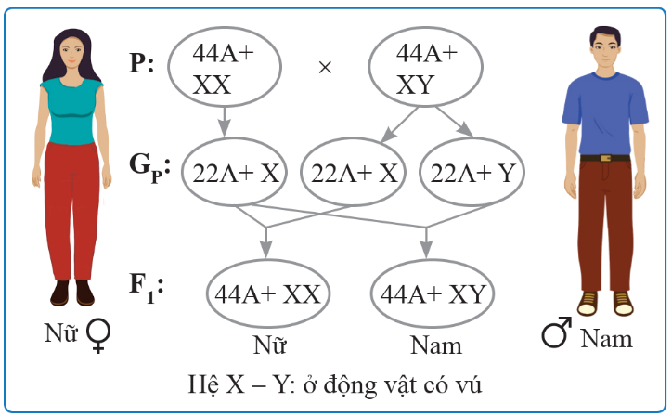
Quan sát hình 39.2, nêu cơ chế xác định giới tính ở người.
Ở người, giới tính phụ thuộc vào sự có mặt của cặp nhiễm sắc thể giới tinh trong tế bào. Nam có cặp nhiễm sắc thể XY, nữ có cặp nhiễm sắc thể XX.
Sự hình thành cặp nhiễm sắc thể giới tính là do sự phân li của các nhiễm sắc thể giới tính trong giảm phân và tổ hợp lại trong thụ tinh.
Hình 39.1. Sự di truyền cặp nhiễm sắc thể giới tính ở người.

Slide 24


Tinh trùng X
Trứng X
Tinh trùng Y
Tinh trùng X
Trứng X
XX biểu hiện tính trạng giới tính nữ
Tinh trùng Y
Trứng X
XY biểu hiện tính trạng giới tính nam

Slide 25
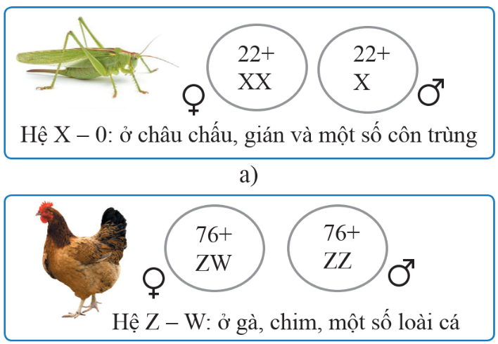
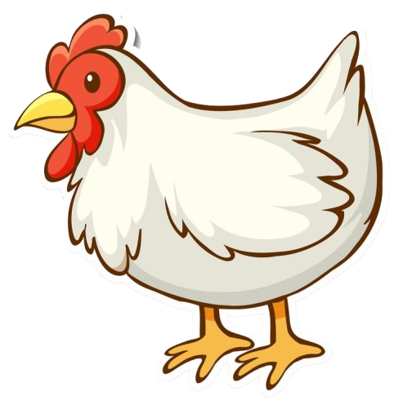
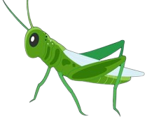
Quan sát hình 39.3, cho biết giới nào là đồng giao tử, dị giao tử.
Ở châu chấu, giới cái là giới đồng giao tử (mang cặp NST giới tính tương đồng XX), giới đực là giới dị giao tử (chỉ mang 1 NST giới tính X).
Ở gà, chim, một số loài cá, giới cái là giới dị giao tử (mang cặp NST giới tính không tương đồng ZW), giới đực là giới đồng giao tử (mang cặp NST giới tính tương đồng ZZ).
Hình 39.3. Một số hệ giới tính của sinh vật.

Slide 26

Luyện tập 2
Những yếu tố nào có ảnh hưởng đến sự phân hoá giới tính?
Bên cạnh đó, giới tính cũng bị ảnh hưởng bởi các nhân tố bên trong cơ thể và bên ngoài cơ thể:
Yếu tố bên trong: Hormone sinh dục có thể tác động vào những giai đoạn sớm trong sự phát triển.
Yếu tố bên ngoài: nhiệt độ (rùa tai đỏ ấp trứng), ánh sáng (hoa lan catasetum viridiflavum)
Những yếu tố có ảnh hưởng đến sự phân hóa giới tính:
Sự có mặt của cặp nhiễm sắc thể giới tính trong tế bào: Sự phân hóa giới tính ở đa số các loài do cặp NST giới tính quy định.
Trạng thái đơn bội hay lưỡng bội của bộ nhiễm sắc thể.

Slide 27
Kết luận
- Cơ chế xác định giới tính ở các loài có thể khác nhau. Ở các loài xác định giới tính dựa vào nhiễm sắc thể giới tính, cơ chế xác định giới tính là sự phân li cặp nhiễm sắc thể giới tính trong giảm phân và tổ hợp lại trong thụ tinh.
- Sự phân hoá giới tính chịu ảnh hưởng của yếu tố di truyền, yếu tố môi trường.

Slide 28
LUYỆN TẬP
Câu 1: Ai là người phát hiện hiện tượng di truyền liên kết?
A. Morgan
B. Mendel
A. Morgan
C. Darwin
D. Lamarck

Slide 29
Câu 2: Di truyền liên kết là
A. hiện tượng các tính trạng được quy định bởi các gene cùng nằm trên một nhiễm sắc thể có xu hướng di truyền cùng nhau
A. hiện tượng các tính trạng được quy định bởi các gene cùng nằm trên một nhiễm sắc thể có xu hướng di truyền cùng nhau
B. hiện tượng nhóm gene được di truyền cùng nhau, quy định một tính trạng
C. hiện tượng nhiều gene không allele cùng nằm trên 1 NST
D. hiện tượng các tính trạng được di truyền cùng nhau, được quy định bởi các gene trên các cặp NST tương đồng khác nhau

Slide 30
Câu 3: Kết quả về mặt di truyền của liên kết gene là
A. làm tăng biến dị tổ hợp
B. làm phong phú, đa dạng ở sinh vật
C. làm hạn chế xuất hiện biến dị tổ hợp
C. làm hạn chế xuất hiện biến dị tổ hợp
D. làm tăng xuất hiện kiểu gene nhưng hạn chế kiểu hình

Slide 31
Câu 4: Morgan theo dõi sự di truyền của hai cặp tính trạng về:
A. màu hạt và hình dạng vỏ hạt
B. hình dạng và vị của quả
C. màu sắc của thân và độ dài của cánh
C. màu sắc của thân và độ dài của cánh
D. màu hoa và kích thước của cánh hoa

Slide 32
Câu 5: Đối tượng chủ yếu được Morgan sử dụng trong nghiên cứu di truyền để phát hiện ra quy luật di truyền liên kết gene, hoán vị gene và di truyền liên kết với giới tính là
A. bí ngô
B. cà chua
C. ruồi giấm
C. ruồi giấm
D. đậu Hà Lan

Slide 33
Câu 6: Loài nào sau đây không có cặp nhiễm sắc thể giới tính?
A. Ruồi giấm
B. Người
C. Đậu Hà Lan
D. Ong
D. Ong

Slide 34
Câu 7: Chức năng của NST giới tính là
A. Điều khiển tổng hợp protein cho tế bào
B. Nuôi dưỡng cơ thể
C. Xác định giới tính
C. Xác định giới tính
D. Tổng hợp chất hữu cơ

Slide 35


VẬN DỤNG
Trình bày một số thành tựu trong chọn giống có ứng dụng di truyền liên kết ở địa phương em.
THẢO LUẬN NHÓM ĐÔI

Slide 36
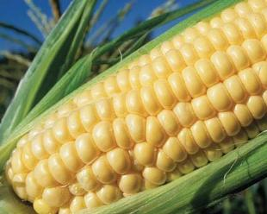
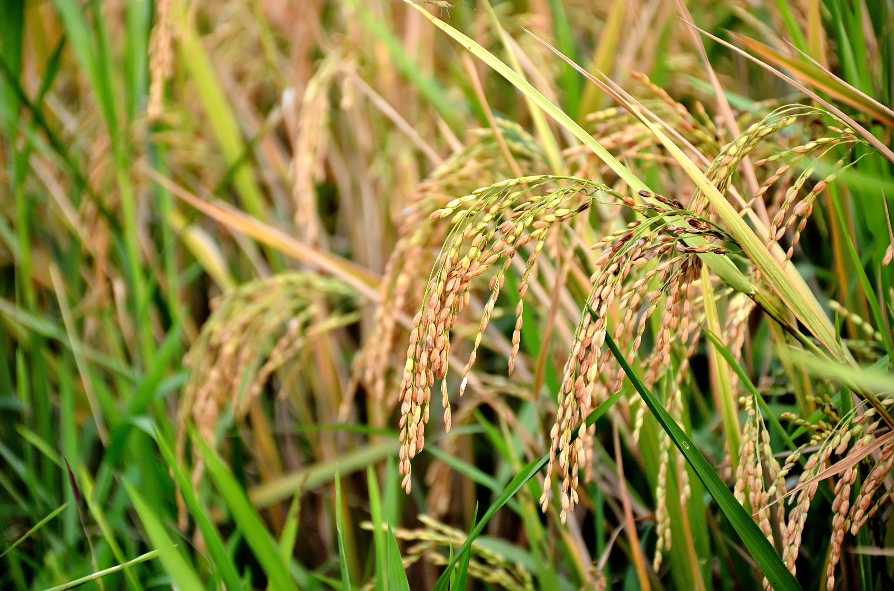
Một số thành tựu trong chọn, tạo giống có ứng dụng di truyền liên kết
Ngô GM được cài xen vào 7 gene, tạo ra tới 4 loại vitamin khác nhau. Có hàm lượng vitamin C cao gấp 6 lần và vitamin E gấp 3 lần giống ngô truyền thống.
Lúa Oryza sativa giống M7 mang ba gene kháng 3 loại sâu hại lúa là sâu cắn lá, sâu đục thân và bọ nhầy.

Slide 37
HƯỚNG DẪN VỀ NHÀ
01
02
03
Ôn lại kiến thức đã học và thực hiện nhiệm vụ được giao về nhà
Hoàn thành bài tập trong SBT
Chuẩn bị Bài 40. Di truyền học người

Slide 38
CẢM ƠN CÁC EM ĐÃ THAM GIA BUỔI HỌC

